Slide 1
Herzlich Willkommen!
Vorsorgeberatung:
Tools & Prozesse aus der Praxis

Slide 2
Agenda
GenZ
Altersvorsorge by Check24 ☺ : Was machen wir anders?
afm Strategienavigation
Talkrunde:Praxistipps für die Vorsorgeberatung

Slide 3
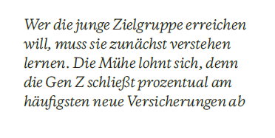
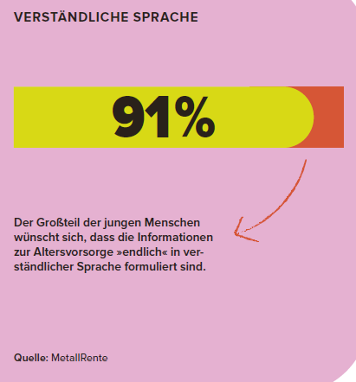
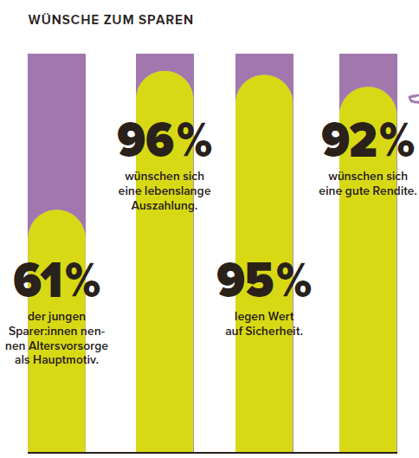
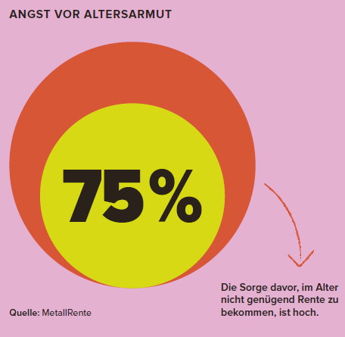
Generation Z

Slide 4
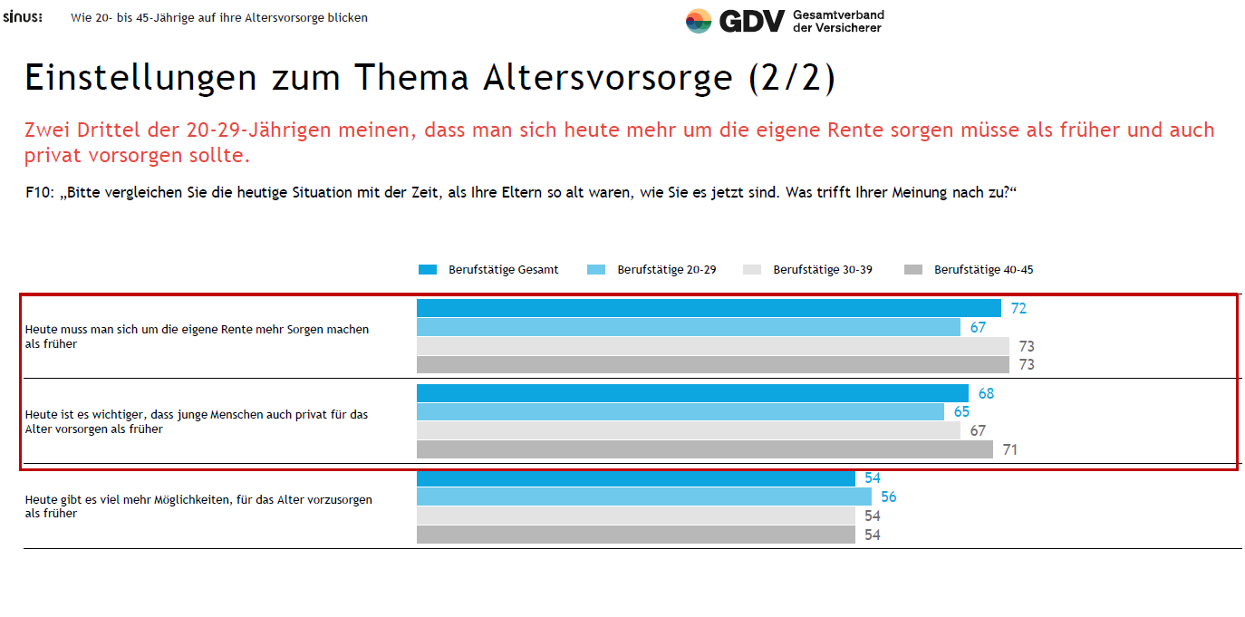

Slide 5
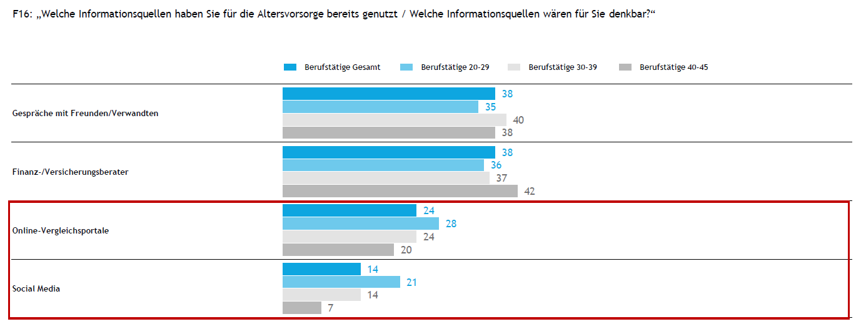

Slide 6
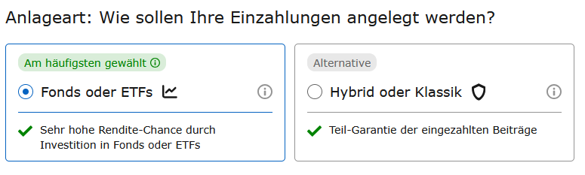
*1990 | 200€

Slide 7
